Slide 1
Força Magnética
Jean Marcel Espinoza

Slide 2
Obs.:
Para representarmos um vetor entrando no plano utilizaremos o símbolo “⊗”, representando a extremidade posterior da seta indicadora do vetor (“cauda”); Para representarmos um vetor saindo do plano utilizaremos o símbolo “☉”, representando a extremidade anterior da seta indicadora do vetor (“ponta”);
Vetores “entrando”
Vetores “saindo”
⊗ ⊗ ⊗ ⊗ ⊗
⊗ ⊗ ⊗ ⊗ ⊗
⊗ ⊗ ⊗ ⊗ ⊗
⊗ ⊗ ⊗ ⊗ ⊗
⊗ ⊗ ⊗ ⊗ ⊗
⊗ ⊗ ⊗ ⊗ ⊗
⊗ ⊗ ⊗ ⊗ ⊗
⊗ ⊗ ⊗ ⊗ ⊗
⊗ ⊗ ⊗ ⊗ ⊗
⊗ ⊗ ⊗ ⊗ ⊗
☉ ☉ ☉ ☉ ☉ ☉
☉ ☉ ☉ ☉ ☉ ☉
☉ ☉ ☉ ☉ ☉ ☉
☉ ☉ ☉ ☉ ☉ ☉
☉ ☉ ☉ ☉ ☉ ☉
☉ ☉ ☉ ☉ ☉ ☉
☉ ☉ ☉ ☉ ☉ ☉
☉ ☉ ☉ ☉ ☉ ☉
☉ ☉ ☉ ☉ ☉ ☉
☉ ☉ ☉ ☉ ☉ ☉
Fonte: https://www1.educacao.pe.gov.br/cpar/. Acesso em 31 ago. 2021.

Slide 3
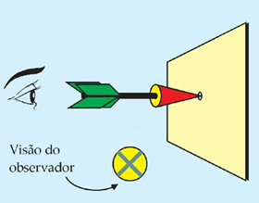
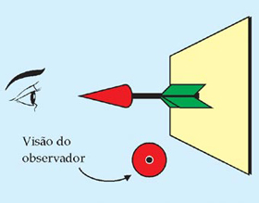
Representação vetorial:
Vetor “entrando”
Vetor “saindo”
Fonte: O próprio autor.

Slide 4
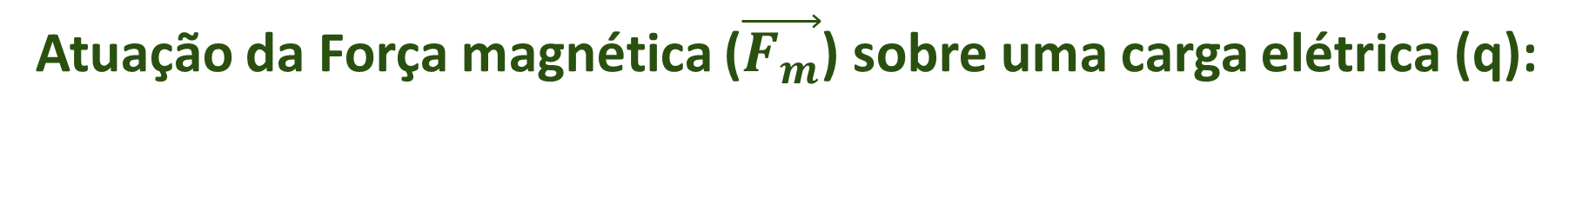
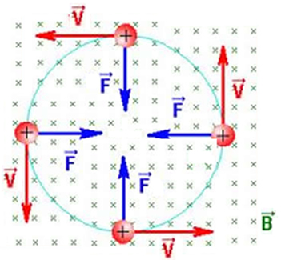
Movimento de uma carga elétrica em um campo magnético.
Fonte: Alvarenga e Máximo (2020).

Slide 5
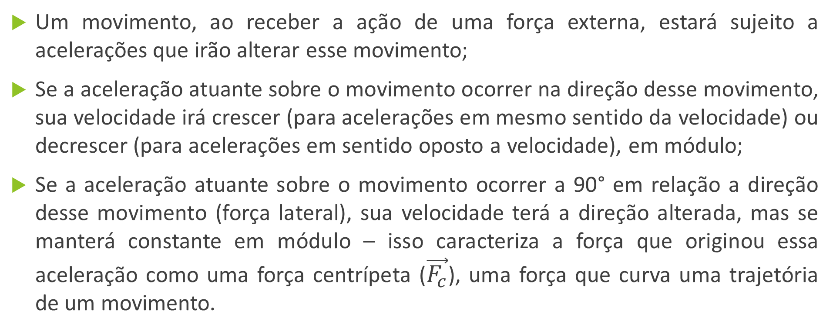
Observações:

Slide 6
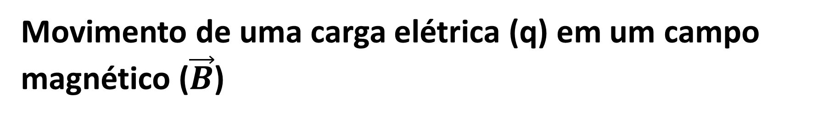
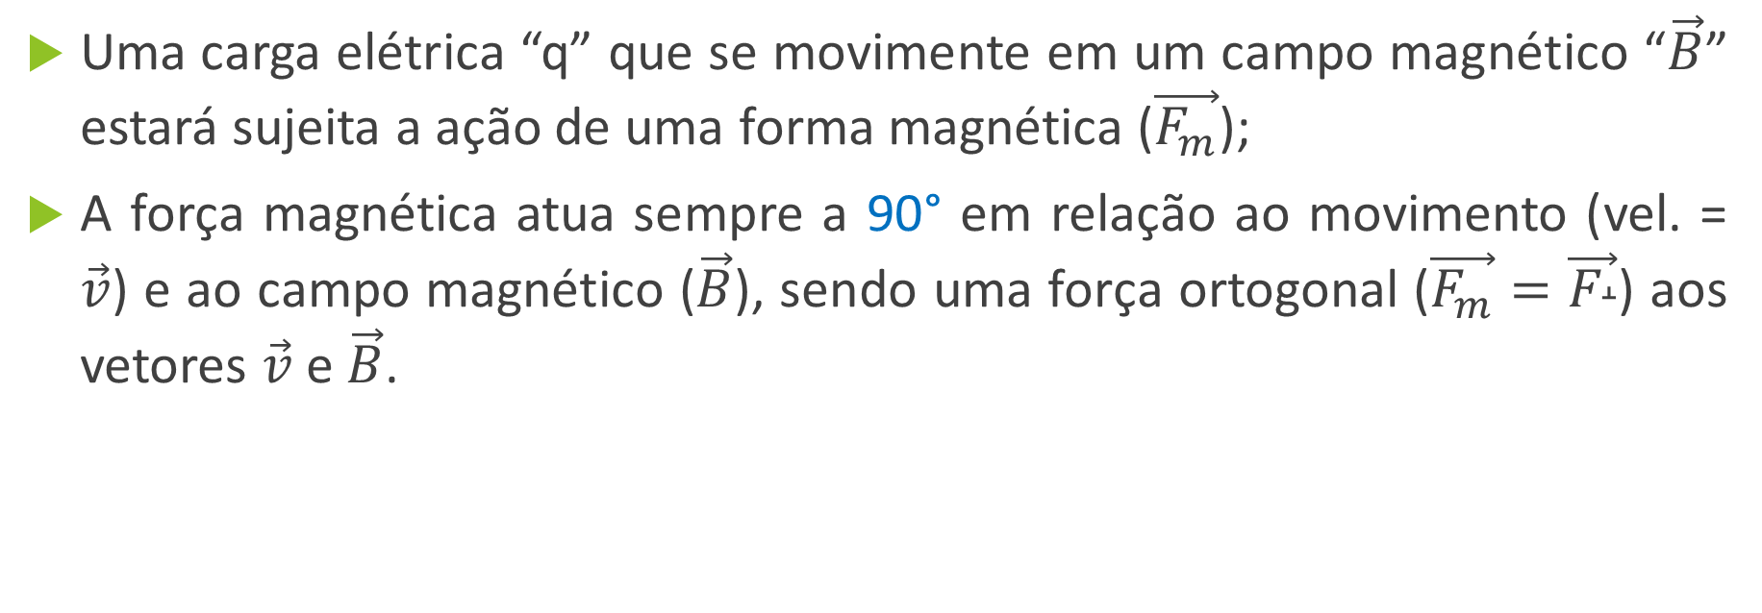

Slide 7
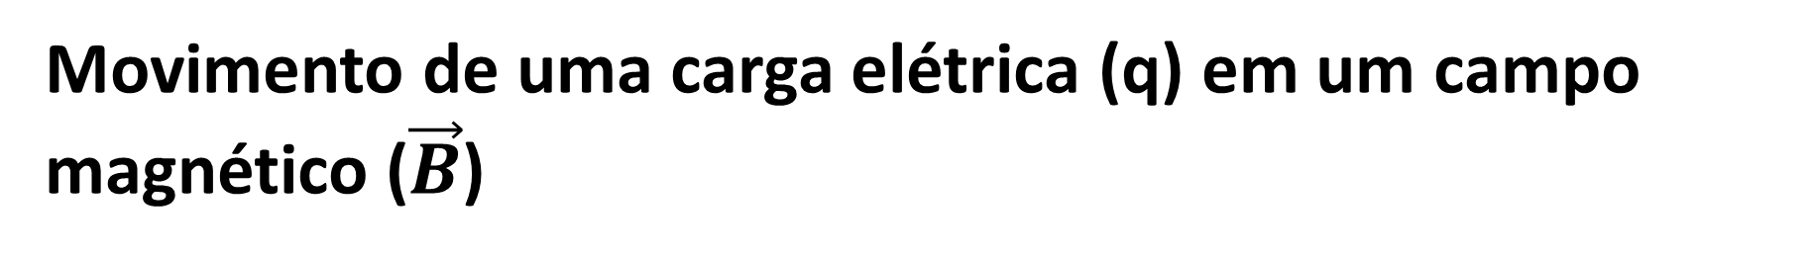
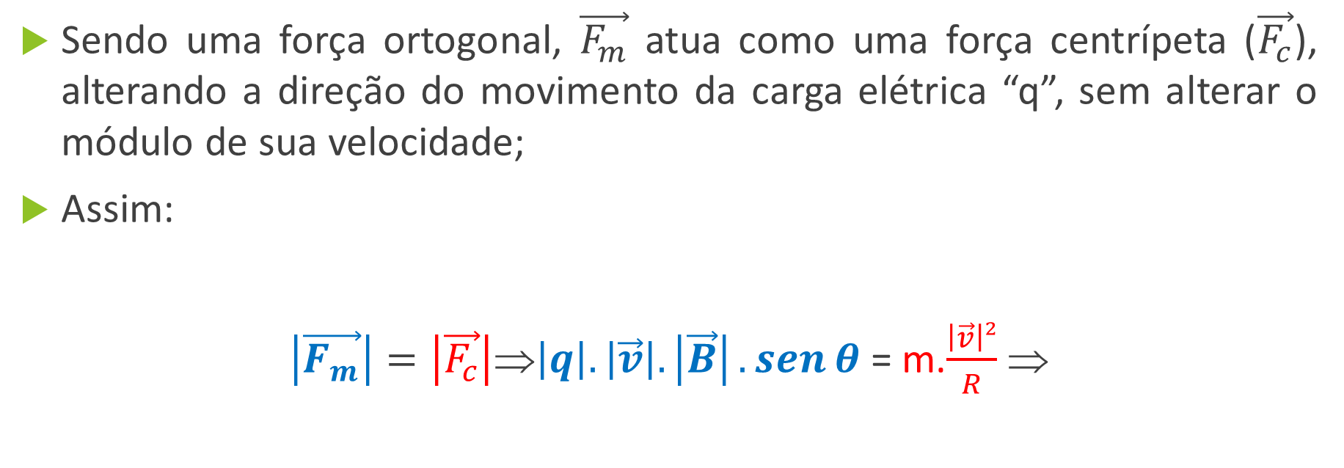
Força magnética
Força centrípeta

Slide 8
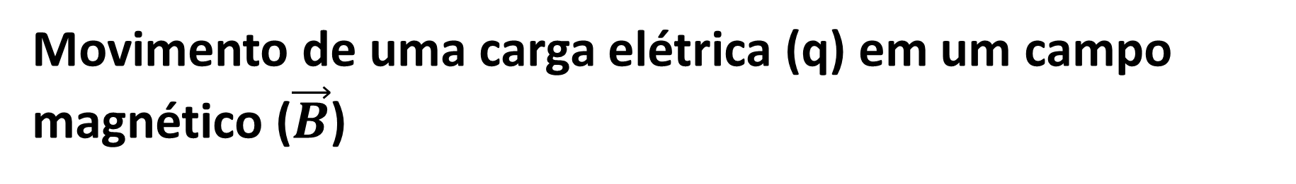
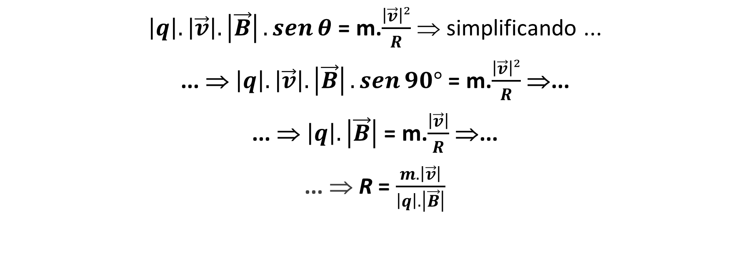
(1)
Raio da trajetória circular descrita por uma carga elétrica no interior de um campo magnético.

Slide 9
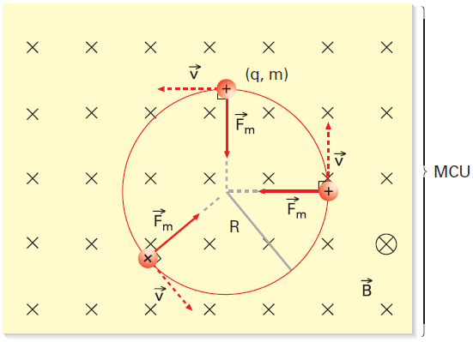
Fonte: Alvarenga e Máximo (2020).

Slide 10
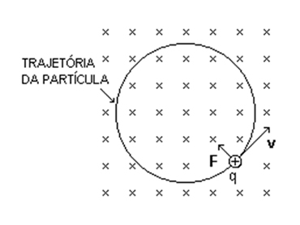
Simulação aqui
Fonte: Alvarenga e Máximo (2020).

Slide 11
REFERÊNCIAS
ALVARENGA, Beatriz; MÁXIMO, Antônio. Curso de Física. São Paulo: Ed. Scipione, 2000. v. 2.
GASPAR, Alberto. Física. 1.ed. São Paulo: Ática, 2000. v. 3.
GREF – Grupo de reelaboração do ensino de física. Física 3: Eletromagnetismo. 5. ed. São Paulo: Edusp, 2015.
HALLIDAY, D; RESNICK, R. Física. Rio de Janeiro: LTC – Livros técnicos e científicos Editora S.A., 1983. v. 3.
HEWITT, P. G. Física conceitual. 9. ed. Porto Alegre: Bookman, 2002.
XAVIER, C.; BENIGNO, B. Física aula por aula. São Paulo: FTD, 2010.

